Slide 1
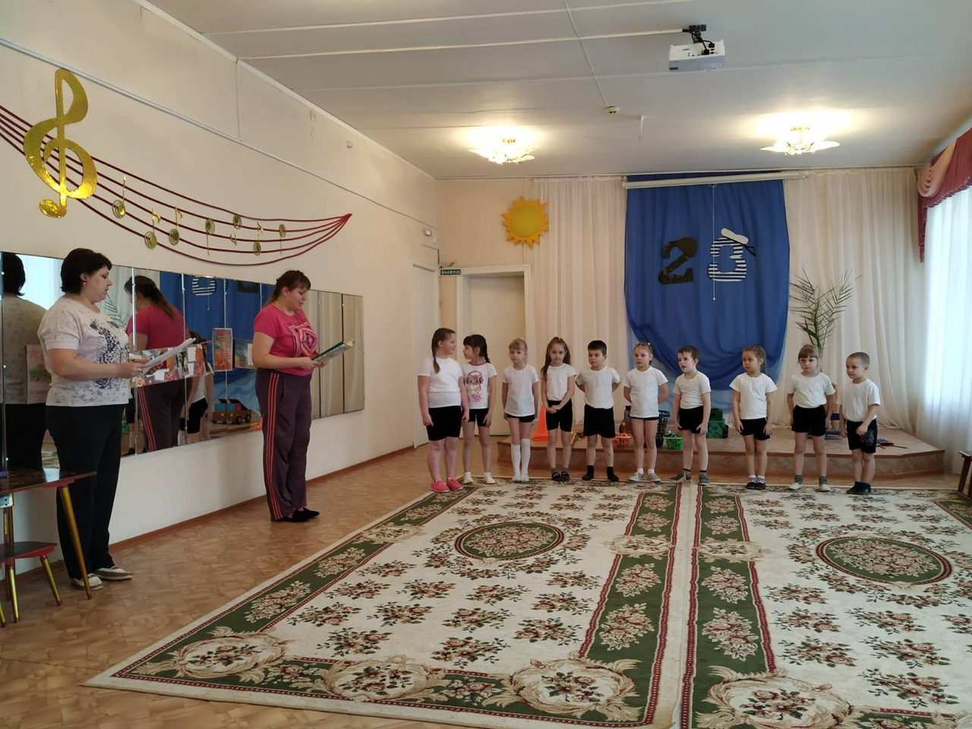
Праздник сегодня у наших ребят, У наших защитников, наших солдат, У дедушек, пап, у дядей, братишек, У наших героев, у наших мальчишек! /

Slide 2
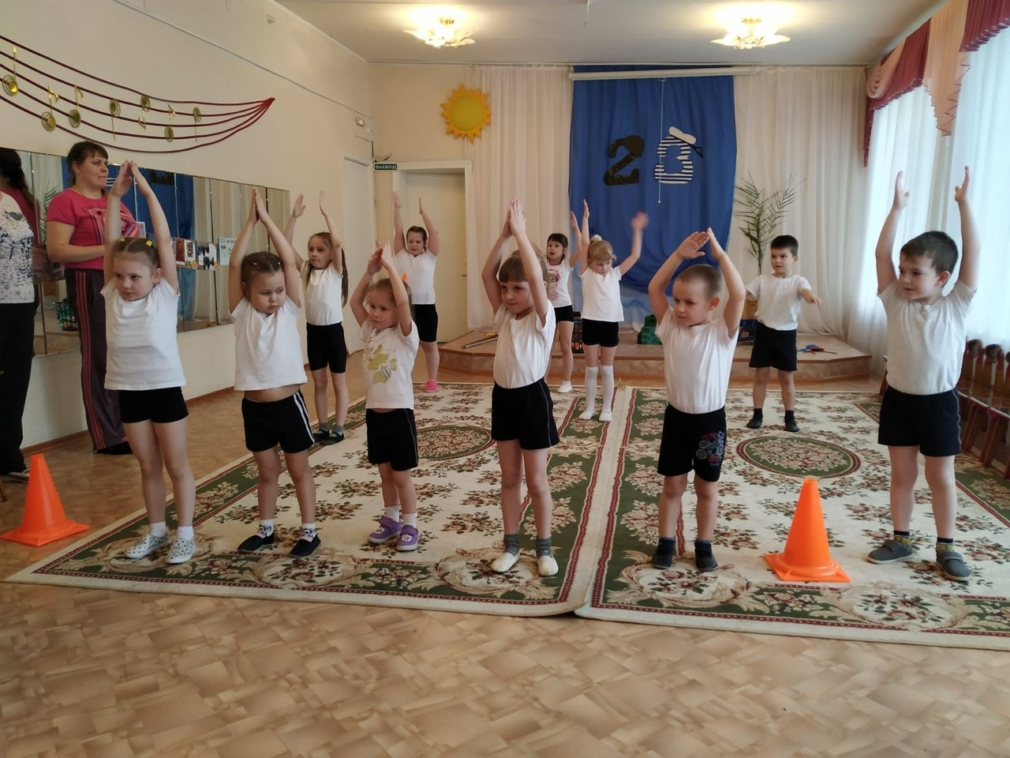
В небе, в море, на земле Нужен мир тебе и мне! Слава тем, кто бережёт Этот мир из года в год! /

Slide 3
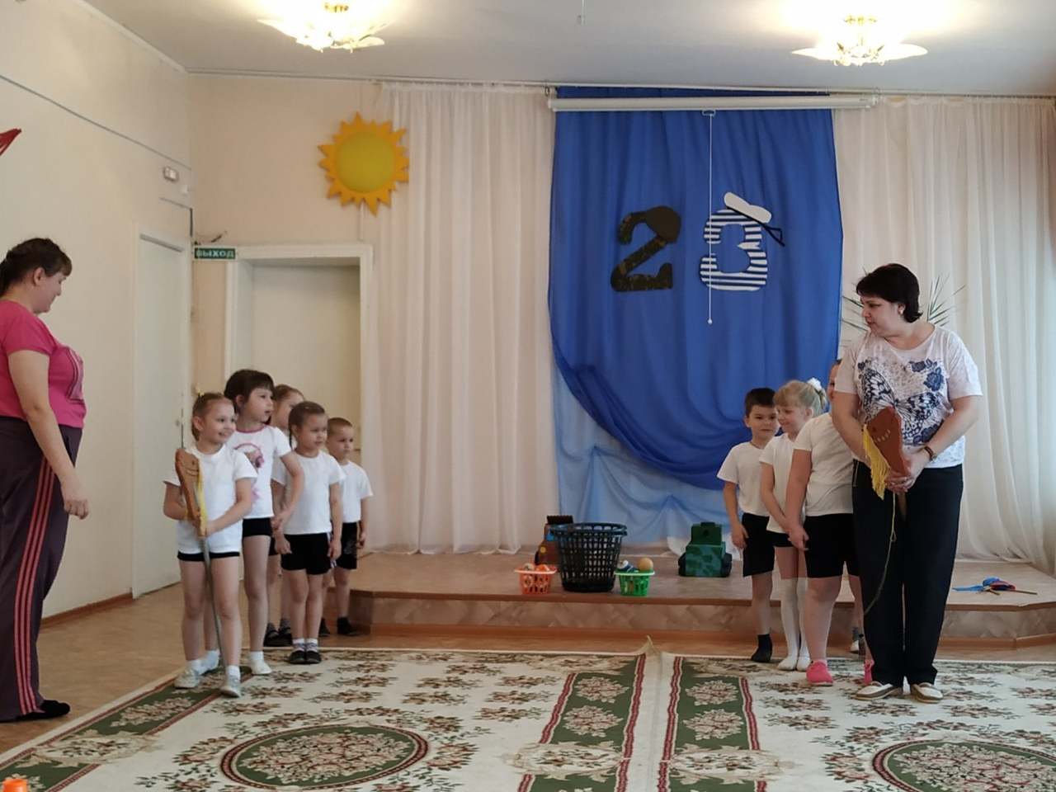
Наши мальчики — сильны, Скоро вырастут они, Будут всех нас — защищать И в обиду не давать! /

Slide 4
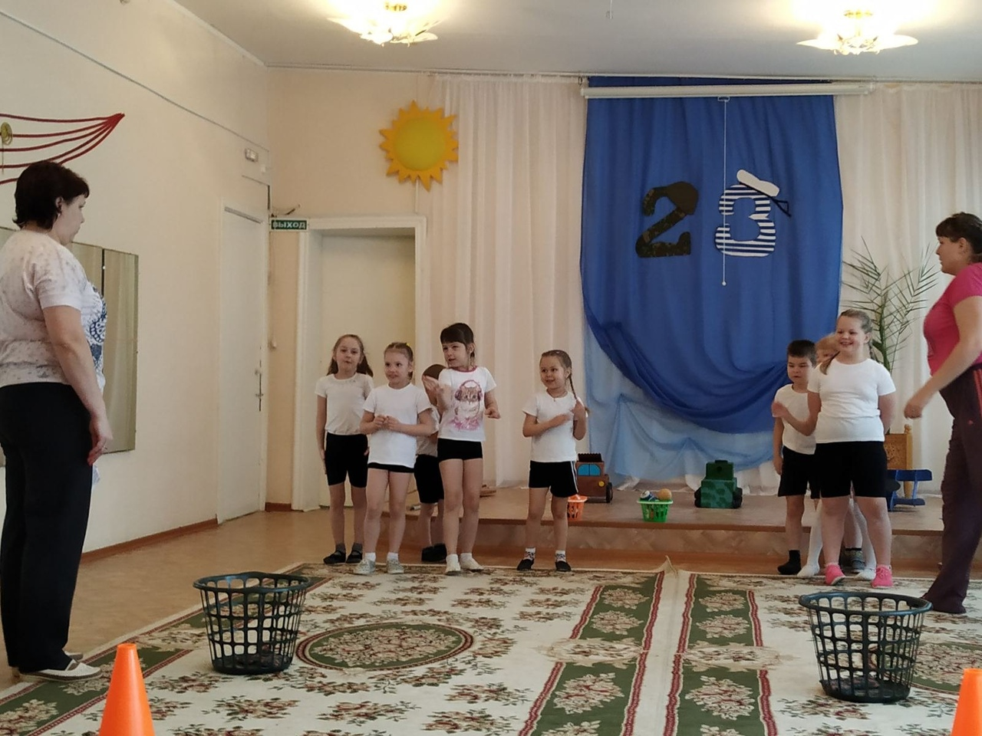
Поздравляем всех солдат! Вам привет от всех ребят! Говорим мы вам «спасибо»! Вы — защитники России!

Slide 5
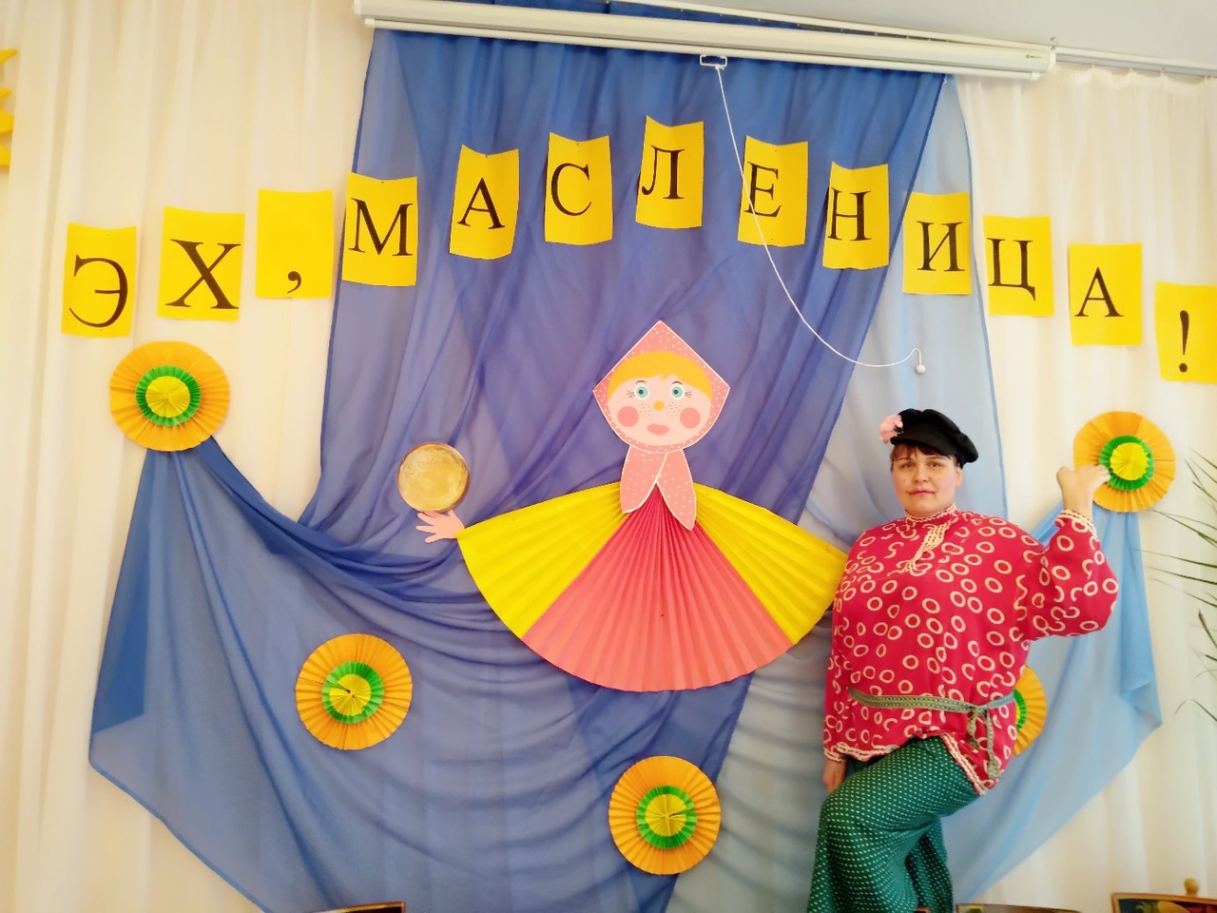

Slide 6
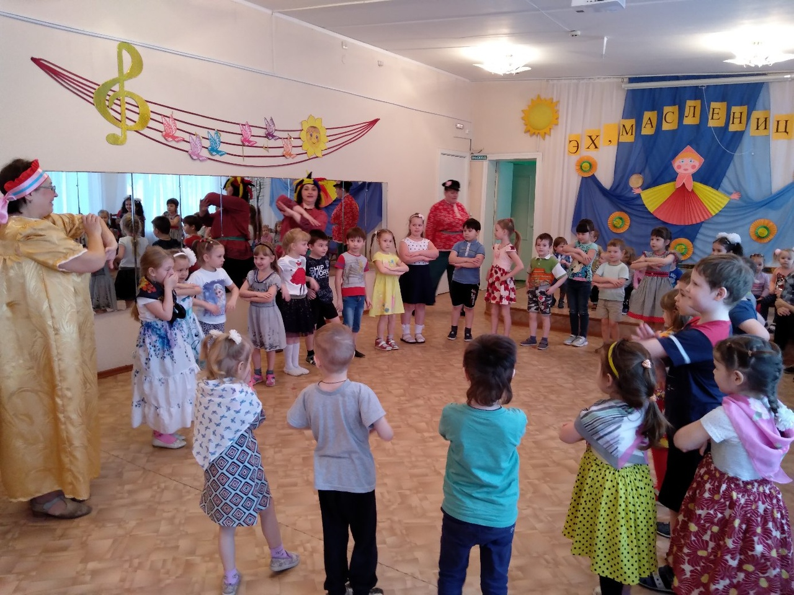

Slide 7
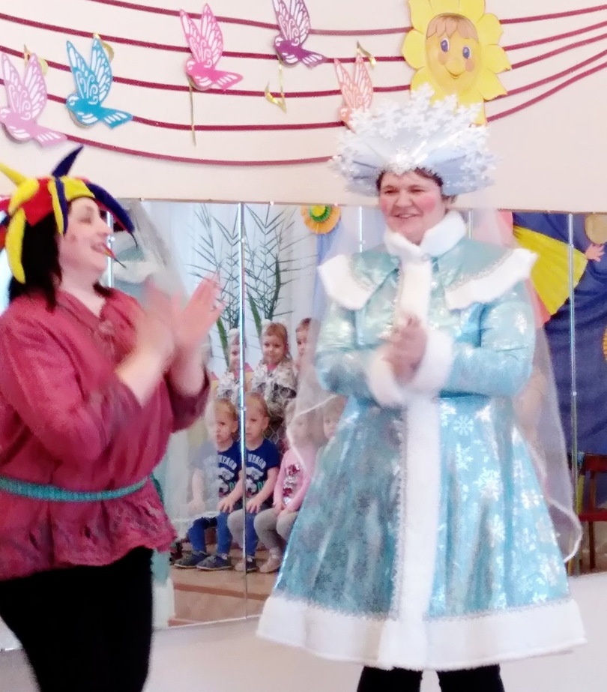

Slide 8
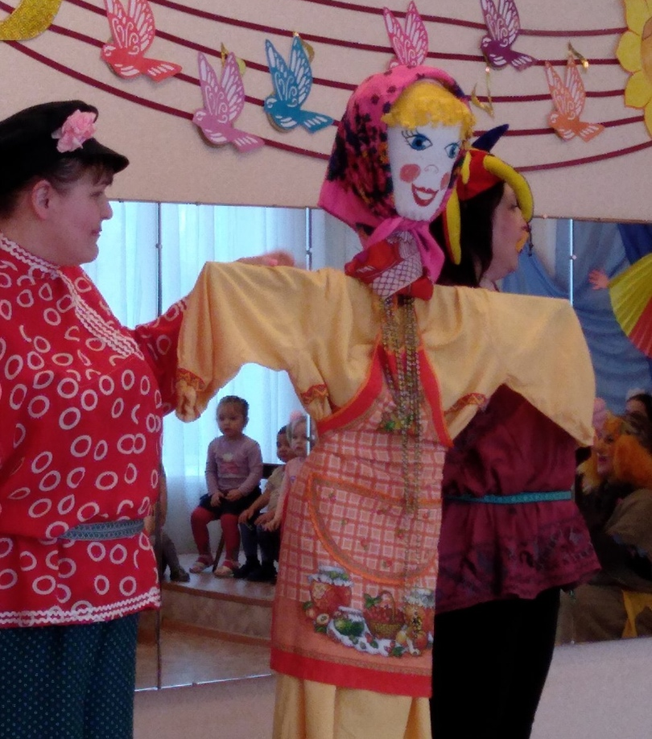

Slide 9
